Slide 1
Magyarország az abszolutizmus időszakában
Dr. Kálmán János

Slide 2
Lássuk a térképet!

Slide 3
Az abszolút monarchia kialakulása
Átalakuló társadalmi-gazdasági viszonyok - nemzet
Hadakozás és hadseregépítés
Gazdasági-társadalmi válságok
Expanzió
ABSZOLUTIZMUS

Slide 4
Abszolút monarchiák jellemzői
A. M.
Adóalanyok védelme
Fokozott beavatkozás a gazdaságba
Állandó állami hadsereg
Kormányzati ügyvitel
Szociális intézkedések
Bürokrácia, szakapparátus

Slide 5
Rendszertan
Köztársaság
Felvilágosult abszolutizmus
Abszolút monarchia
Despotikus monarchia

Slide 6
Felvilágosult abszolutizmus
„szellemi-ideológiai értelemben Nyugaton a társadalom világosította fel önmagát és az uralkodókat; míg Keleten az állam kívánta felvilágosítani az alattvalóit.” (T. P.)

Slide 7
Mi volt az akadály?
Peremvidék;
Külpolitika;
Gazdaság;
Etnikumok;
Földrajzi széttagoltság;
Rendi jogoltalmazás;
Többszintű államszervezet.

Slide 8
Rövid kronológia (1)
I. Lipót
Első osztrák abszolutista kísérlet.
Birodalmi politika,
Wesselényi
Hornigk kameralizmusa (Oesterreich über alles, wann es nur will)
Thököly
A magyar alkotmány félre tétele.
Török kiüzése (1683, 1686).
1655-1705
Johann von Sporck; Ampringen;
1687-es Országgyűlés. (Második kísérlet)
Magyargyűlölet.
1664 vasvári béke.

Slide 9
1687-es Országgyűlés
Midőn mégis annak megfontolásával, hogy a királyok és fejedelmek sorsa is a halál változásainak van alávetve: ennek tekintetéből gondolataikat minden időben oda irányozzák, hogy Ő legszentségesebb felségének felettük való szerencsés uralkodása s kormányzása, késő elhunyta után is, felséges örököseiben folytatást nyerjen és a midőn e miatt azon vannak, hogy jövendőbeli királyuk és uruk felavatásáról (a veszélyes uralkodási szünetek megelőzése okából is) idejekorán gondoskodás történjék, bámulatos vigasztalódással vetik tekintetüket a fenséges fejedelemre, József ausztriai főherczeg stb. urra, az atyai erények élő példaképére s Ő legszentségesebb felségének az atya utján igen kedvelt elsőszülött fiára, a kit nekik erre az égi gondviselés rendelt. (1687. évi I. tc.)

Slide 10
1687-es Országgyűlés
Mi József, Isten kegyelméből Magyarország királya stb. Esküszünk az élő Istenre, annak legszentebb anyjára, szüz Máriára s minden szentekre: hogy mi Isten anyaszentegyházait, a főpap urakat, bárókat s nemeseket, a szabad városokat s minden országlakost, mentességeikben és szabadságaikban, jogaikban, kiváltságaikban s régi jó és helybenhagyott szokásaikban, a mint ezeknek értelmezése s használata iránt a király s a karok és rendek országgyülésileg közösen megegyeznek, megőrizzük, s mindnyájuknak igazságot szolgáltatunk, néhai felséges András király decretumát (kizárva s félretéve azonban ugyanazon decretum 31-ik czikkelyének záradékát, mely igy kezdődik: Hogyha pedig mi stb. e szavakig: ellentmondhassanak mindörökké) megtartjuk, Magyarországunk határait, s mindazt, a mi ahhoz bármi jogon vagy czimen tartozik, el nem idegenitjük, s meg nem csorbitjuk, sőt, a mennyire lehet, öregbitjük s kiterjesztjük, s minden egyebet megteszünk, a mit az összes karoknak s egész Magyarországnak közjavára, diszére s gyarapodására igazságosan tehetünk, Isten minket ugy segéljen s minden szentek. (1687. évi I. tc.)

Slide 11
1687-es Országgyűlés
Magyarországnak s kapcsolt részeinek összes karai és rendei kinyilatkoztatják, hogy mostantól jövőre s örök időkre senkit mást, mint fennczimzett Ő császári s királyi felségének saját ágyékából származott fiörökösei közül az első szülöttet (ugyanezt határozván az 1547-ik évi 5-ik s más e felől alkotott törvénycikkek) fogják törvényes királyuknak s uruknak ismerni. (1687. évi II. tc.)

Slide 12
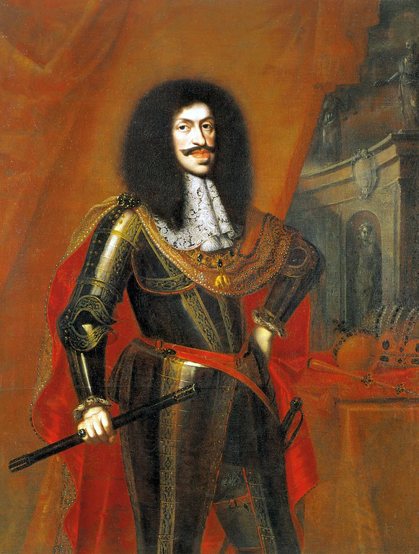
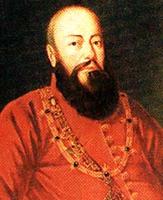
Kik ők?

Slide 13
Rövid kronológia (2)
I. Lipót
1699 karlócai béke.
Germanizáció, katonai önkény, Erdély külön tartása.
Rákóczi
1703-1711 Rákóczi-szabadságharc (óriási ember és pénz áldozat).
1705 I. Lipót halála – I. József
III. Károly
1703 ún. pactum mutuae successionis (I. Lipót!)
Pragmatica Sanctio

Slide 16
Pragmatica Sanctio
Ő legszentségesebb császári és királyi felsége férfiágának magvaszakadtával (mely magszakadást Isten legkegyelmesebben távol tartani méltóztassék) az öröklési jogon való utódlást e Magyarországban és koronájában, s az Isten segedelmével már visszaszerzett és visszaszerzendő ehhez tartozó részekben, országokban és tartományokban, felséges osztrák házának nőágára is és pedig első helyen a fentisztelt most uralkodó legszentségesebb császári és királyi felségnek. (Pragmatica Sanctio)

Slide 17
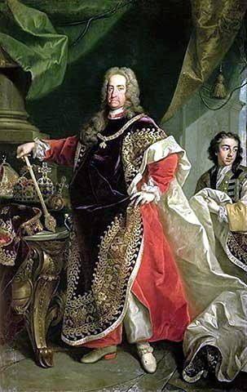
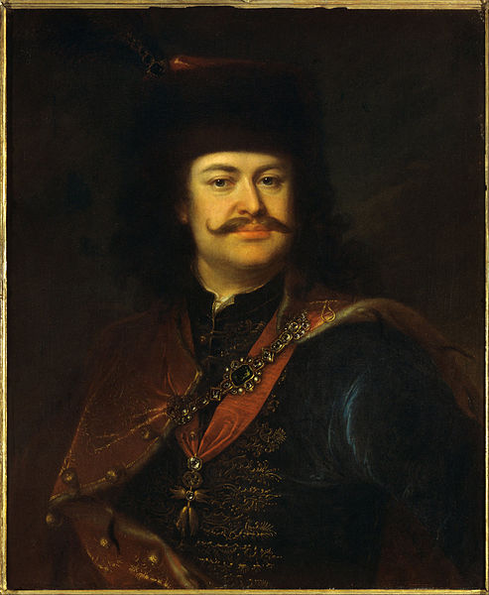
Kik ők?

Slide 18
Rövid kronológia (3)
Felvilágosult abszolutizmus
Mária Terézia
II. József
Kabineti abszolutizmus
II. Lipót (1790-1792)
I. Ferenc (1782-1835)
Neoabszolutizmus
1849-1867
1765-től harmadik abszolutista kísérlet, 1790-ig össze sem hívták az OGY-t.

Slide 19
„Vitam et sanguinem”

Slide 20
Mária Terézia (1740-1780)
Uralkodása
Kettős vámrendszer
Úbéri pátens
Ratio Educationis

Slide 21
Az uralkodás kulcsa?
„A tapasztalat bizonyítja, hogy az országgyűlések az uralkodóra mindig hátrányosak, ezért nem kell a rendeket összehívni. Viszont a körülmények természete szerint az egyes megyékhez kell fordulni, és azon kell lenni, hogy Őfelsége ott az alispánok és a kisnemesség útján minél erősebb befolyást nyerjen, és így elgondolásait ne a helyes útra szinte alig irányítható testületnél, hanem annak egyes tagjainál igyekezzék előkészíteni, és amikor bennük a hajlandóság elérte a szükséges fokot, csak akkor lehet az egész megváltoztatáshoz fogni. Ha ezt az eszközt a szükséges elővigyázattal és szívóssággal alkalmazzák, akkor néhány év alatt rendkívül sok hasznot lehet létrehozni. De kellő módon kell belekezdeni, és nem szabad megelégedni csupán az alázatos és az ügybuzgalomra valló szép szavakkal, hanem a tetteket kell nézni, és ezeket kell jutalmazni vagy büntetni.” (Kaunitz államkancellár előterjesztése Mária Teréziának 1761-ben)

Slide 22
Kettős vámrendszer

Slide 23
Úrbéri pátens (1767)
„Etetni kell a juhot, ha nyírni, fejni akarjuk!” (M.T.)
‘Jobbágyfelkelések’;
Jobbágyi adóterhek (uralkodó, földesúr, egyház);
Kilenced megmarad, de állami szinten szabályozza a robot mértékét.

Slide 24
Ratio Educationis (1777)
„Ennélfogva gondoskodni kell:
1. hogy (amennyire lehetséges) minden egyes nemzet el legyen látva saját falusi iskolákkal, melyeknek élén oly tanítók állnak, akik nemcsak az anyanyelvben tökéletesen jártasak, hanem az országban gyakrabban használt nyelvekben is olyan gyakorlottsággal rendelkeznek, hogy ezeket szükség esetén taníthassák,
2. hogy ezen iskolai szervezet az összes, bár különböző vallást követő polgárokhoz egyaránt alkalmazkodjék s a közművelődés valamint a haza javára felekezeti különbség nélkül egységes célt szolgáljon,
3. hogy ezen királyi intézmény áldásai az összes polgárok minden osztályára, úgymint a földmívesekre, kis- és nagyvárosok lakóira, vármegyei vagy katonai elöljárókra stb. egyformán kiterjedjenek.”
Ki tudja miből finanszírozta Mária Terézia?

Slide 25
Ratio Educationis (1777)
Az állam (!) szabályozta az oktatásügyet;
Ürményi József – Kollár Ádám;
Központi tanterv;
Tankerületek;
Elemi (népiskola) – gimnázium – felsőfokú oktatás.

Slide 26
II. József (1780-1790)
„Kalapos király”
Szent Korona Bécsbe;
Összmonarchia;
Centrális államszervezet;
Magyarország és Erdély;
Türelmi rendelet;
Nyelvrendelet;
Jobbágyrendelet;
Országos telekkönyvi hivatal;
Adóreform terve;
Mi maradt meg?

Slide 27
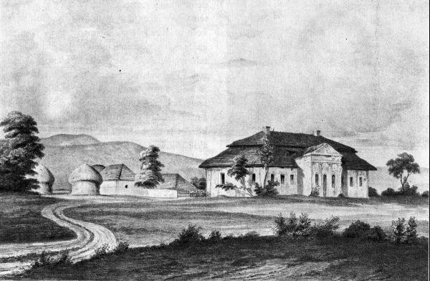
Kultúrtörténeti feladat
„Amikor pedig a XVIII. század végén, a XIX. század elején a köznemesek földszintes lakóházai stílusukban is kiemelkedtek a parasztházak közül, a kúria elnevezést egy épülettípusra kezdték használni, éspedig a középbirtokos nemesek földszintes, klasszicista stílusú (bejáratánál gyakorta oszlopsorral-timpanonnal ellátott) épületeire, amelyek már bizonyos fokú reprezentációs igényt jeleztek.” (Gergely András történész)

Slide 28
Kultúrtörténeti feladat Kastélyban vagy kúriában lakott…?
a Himnusz költője;
a Magyar Museum című folyóirat elindítója, széphalmi háza azirodalmi élet központja volt a nyelvújítás korában ;
az első magyar közös külügyminiszter;
a Balítéletek írója, az „árvízi hajós”;
az első felelős magyar kormány elnöke;
a Pesti Hírlap főszerkesztője (1841–44);
a kiegyezés létrejöttének legfőbb magyar szorgalmazója
a Hitel című mű írója?

Slide 29
Köszönöm a figyelmet!

